Slide 1


Integração em Cinemática
Cálculo Integral
Usado desde a antiguidade: Archimedes, Kepler, …, Newton, Leibniz, Bernoulli, ...
Motivação inicial: cálculo de áreas e volumes
Exemplo: Área do círculo

Slide 2
Integração em Cinemática
Cálculo Integral
Motivação: somas parciais de funções
c_{i} ≡ centro do intervalo Δt_{i}

Slide 3

Cálculo Integral
somas parciais de funções

Slide 4


Cálculo Integral
somas parciais de funções

Slide 5

Cálculo Integral
somas parciais de funções
Analisando localmente

Slide 6

Cálculo Integral
somas parciais de funções: Newton, Leibniz, Bernoulli
Analisando localmente, em resumo
Função inversa:

Slide 7


Cálculo Integral
somas parciais de funções: Newton, Leibniz, Bernoulli
Analisando localmente
Integrais podem ser usadas para resolver equações diferenciais (ex. Cinemática)

Slide 8
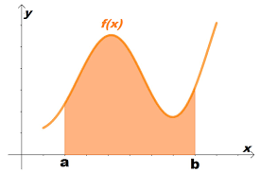
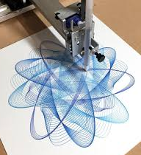

Cálculo Integral
Como calcular a integral:
Método gráfico: área sob a curva
(método de Archimedes)
Métodos Numéricos:
Métodos analíticos:
inverter a equação
analog plotter

Slide 9

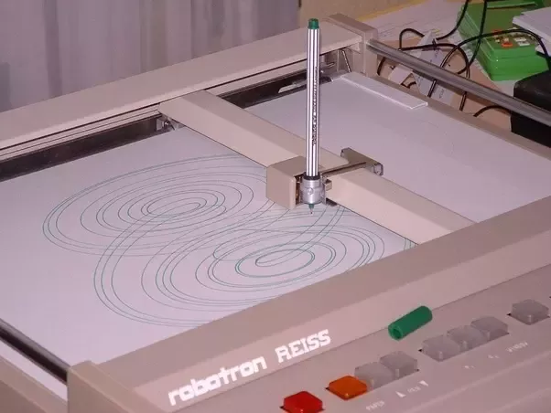
Cálculo Integral
Como calcular a integral:
Método gráfico: área sob a curva
(método de Archimedes)
DESAFIO: Cálcular a integral da curva abaixo
analog plotter

Slide 10

Cálculo Integral
Como calcular a integral:
Integral de polinômios:
Sabemos que a derivada do polinômio é dada por
Invertendo a equação acima, temos para

Slide 11


Cálculo Integral
Como calcular a integral:
Integral de funções trigonométricas: seno e cosseno
Sabemos que as derivadas dessas funções são
Invertendo as equações acima, temos

Slide 12

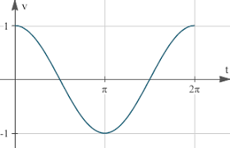


Cálculo Integral
Como calcular a integral:
Integral de funções trigonométricas: seno e cosseno

Slide 13

Integração em Cinemática
Cinemática Unidimensional da Partícula: movimento em uma dimensão
Movimento retilíneo com aceleração constante (MUV, movimento uniformemente variado)

Slide 14
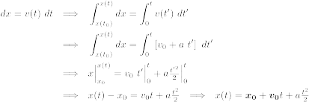
Integração em Cinemática
Cinemática Unidimensional da Partícula: movimento em uma dimensão
Movimento retilíneo com aceleração constante (MUV, movimento uniformemente variado)

Slide 15
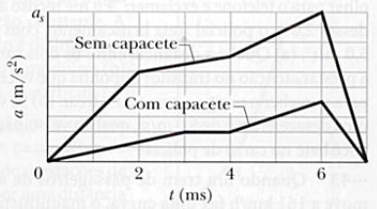
Integração em Cinemática
Exemplo:
Num experimento, um jogador de futebol desvia de cabeça uma bola que é chutada em sua direção. A figura abaixo mostra a acelaração a(t) da cabeça de um jogador de futebol sem e com capacete, a partir do repouso. A escala vertical é definida a_{s} = 200 m/s². Qual é a diferença entre a velocidade da cabeça sem e com capacete no instante t = 7 ms?
Método gráfico
Área sob a curva sem capacete:
soma da área de polígonos
A1 = 0.12 m/s , A2 = 0.26 m/s , A3 = 0.34 m/s , A4 = 0.1 m/s
v1(t=7ms) = (0.12+0.26+0.34+0.1) m/s = 0.82 m/s
Área sob a curva com capacete:
soma da área de polígonos
A1 = 0.06 m/s , A2 = 0.04 m/s , A3 = 0.12 m/s , A4 = 0.04 m/s
v2(t=7ms) = (0.06+0.04+0.12+0.04) m/s = 0.26 m/s
V1 - V2 = 0.56 m/s

Slide 16

Integração em Cinemática
Exemplo:
A velocidade de uma bala enquanto percorre o cano é dada por v = (-5,00x10⁷)t² + (3,00x10⁵)t, onde v é dado em metros por segundo e t em segundos. A aceleração da bala assim que sai do cano é zero. (a) Determine o intervalo de tempo durante o qual a bala é acelerada. (b) Encontre a velocidade com a qual a bala sai do cano. (c) Qual o comprimento do cano?
a) tempo de saída,
A aceleração da bala assim que sai do cano é zero.
b) velocidade da bala na saída do cano:
c)

Slide 17
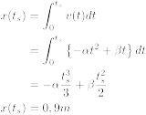

Integração em Cinemática
Exemplo:
A velocidade de uma bala enquanto percorre o cano é dada por v = (-5,00x10⁷)t² + (3,00x10⁵)t, onde v é dado em metros por segundo e t em segundos. A aceleração da bala assim que sai do cano é zero. (a) Determine o intervalo de tempo durante o qual a bala é acelerada. (b) Encontre a velocidade com a qual a bala sai do cano. (c) Qual o comprimento do cano?
c) comprimento do cano:
Para isso integramos a velocidade desde t₀=0
até t_{s} = 3 ms.
Integração de polinômios:

